Slide 1
Формирование портфолио студента в электронной системе обучения филиала КузГТУ в г.Белово

Slide 2
Портфолио - это способ фиксирования, накопления и оценки индивидуальных образовательных достижений обучающегося в определенный период его обучения с 1 по 4 (6) курсы.
Портфолио дополняет традиционные контрольно-оценочные средства и позволяет учитывать результаты, достигнутые обучающимися в разнообразных видах деятельности: учебной, культурно-творческой, общественной, научно-исследовательской и спортивной.

Slide 3
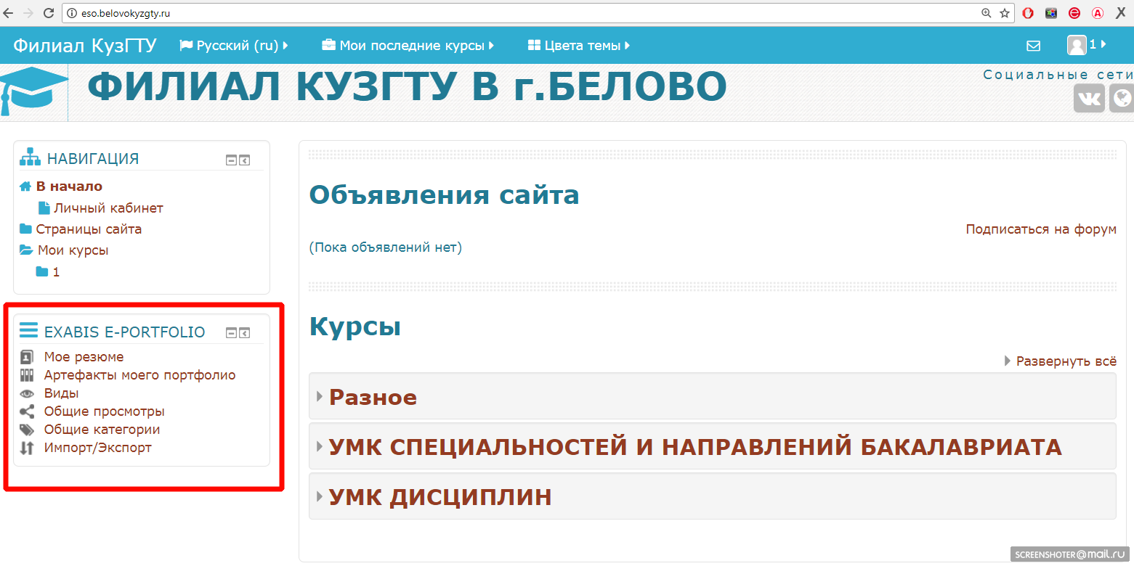
Формирование портфолио осуществляется в блоке EXABIS E-PORTFOLIO, расположенном в левой колонке электронной обучающей системы.

Slide 4
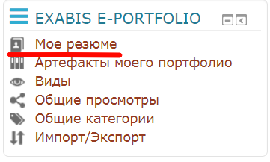
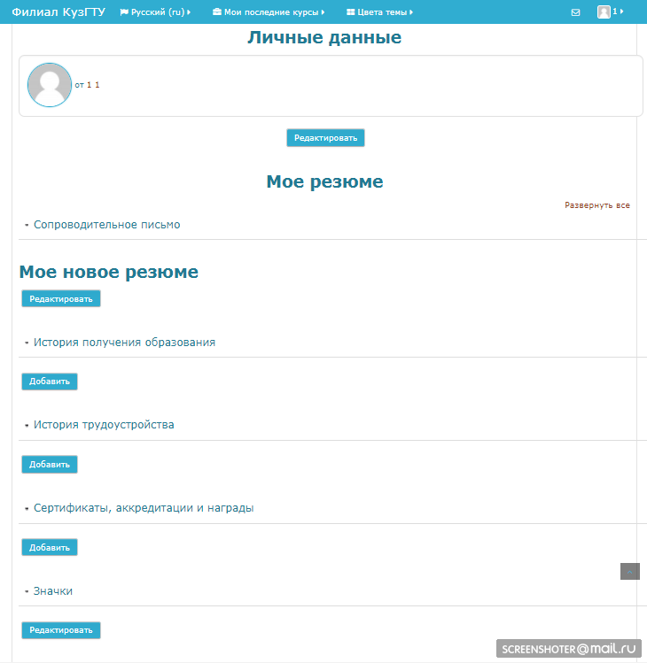
В раздел «Мое резюме» размещается общая информация о студенте. Эта информация будет закрыта для общего доступа и может быть необходима студенту при дальнейшем формировании своего портфолио.

Slide 5
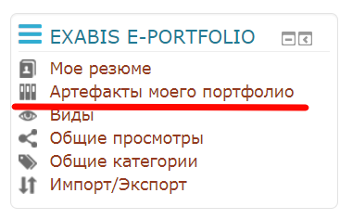
Информация, касающаяся обучения в филиале КузГТУ, а так же достижения в научной сфере, культурно-массовых мероприятиях и т.д., размещаются в разделе «Артефакты моего портфолио»
Т.н. «Артефакты» представляют собой единицы ресурсов – файлы, ссылки на возможные публикации, или небольшие заметки о предстоящей или выполненной работе, о планах, идеях и т.п.
Артефакты для удобства размещения и просмотра, могут разделяться на категории. Рекомендуемые категории указаны в «Положении об электронном портфолио студента». Однако студент может создать дополнительные категории, не предусмотренные Положениями.
Категории, при необходимости, могут быть открыты для доступа других участников учебного процесса, и комментироваться ими.
Необходимо помнить, что размещение своих материалов в Портфолио, как и комментирование чужих, попадает под Правила внутреннего распорядка и должно выполняться с соблюдениями соответствующих норм и правил этики и морали.

Slide 6
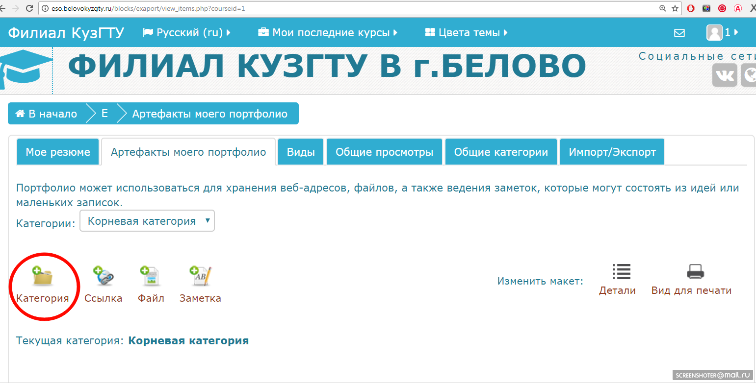
Для того, чтобы создать категорию, по необходимо щелкнуть значок «Категория».
Рекомендуется в первую очередь сделать категории «Научная деятельность» и «Учебная работа», как основных видов деятельности при обучении в филиале. Категории типа «История трудоустройства», «История получения образования», «Культурно-массовые мероприятия» и т.п., могут быть полезными дополнением.

Slide 7
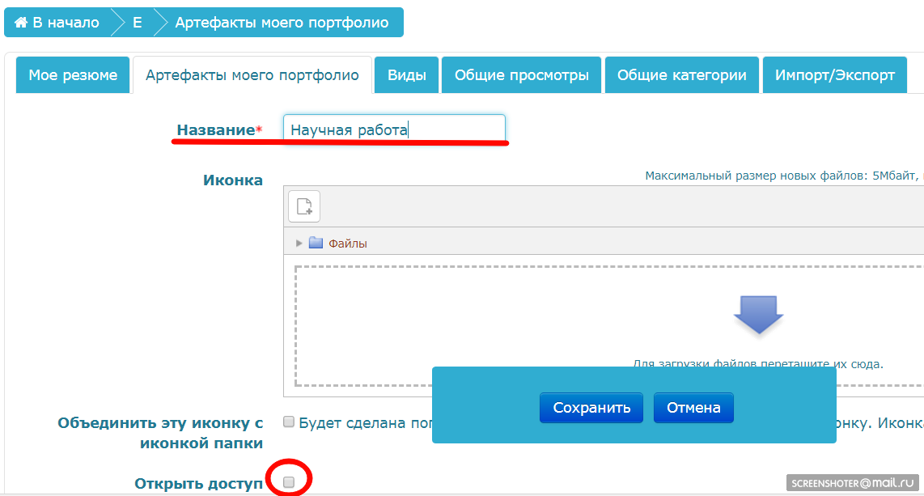
Вы можете сделать категории портфолио доступными для всех, или для определенной группы лиц. Чтобы открыть доступ, вам необходимо при создании категории поставить галочку на пункте «Открыть доступ» и выбрать, кому вы хотите открыть информацию для просмотра.

Slide 8
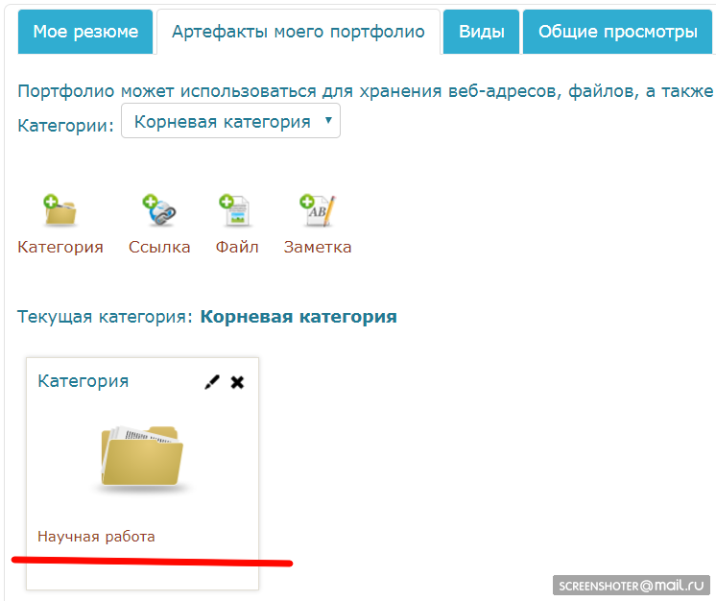
Категория создана. Теперь, чтобы ее наполнить, вам необходимо просто щелкнуть по ней, как на обычной папке.

Slide 9
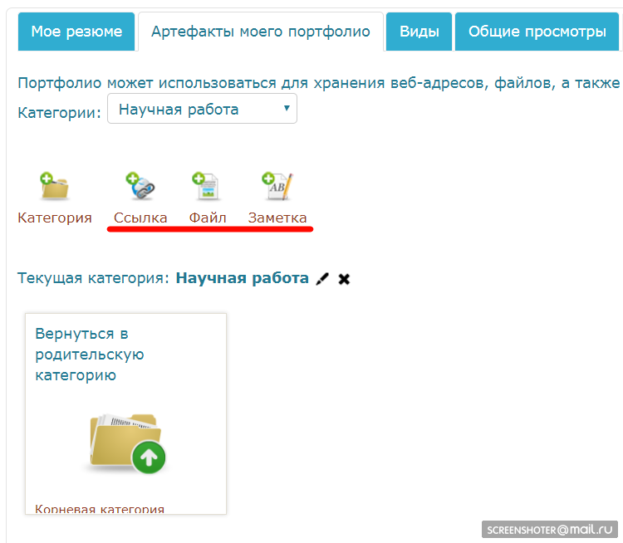
В этих папках-категориях вы можете располагать ссылки на ваши материалы в сети Интернет, файлы с работами, грамотами или фотографиями с мероприятий, а так же писать заметки о планах, результатах какой-либо деятельности, идеях и т.п.
При размещении файлов имейте ввиду, что лучше выбрать немного качественных изображений, чем сваливать кучу ненужной для потенциального работодателя информации. Проведите собственный строгий отбор – что будет действительно полезным при приеме на работу?

Slide 10
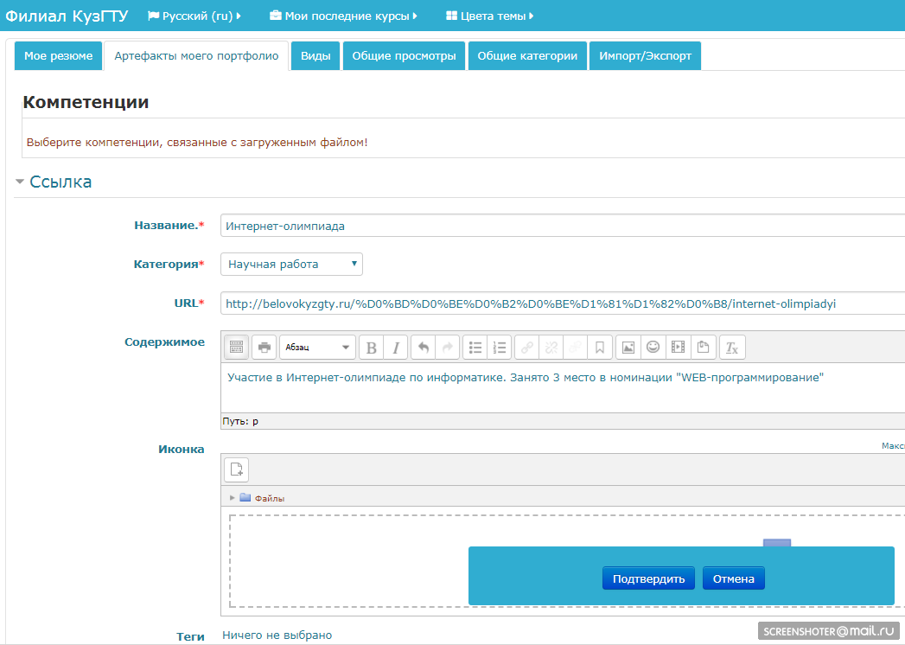

Slide 11
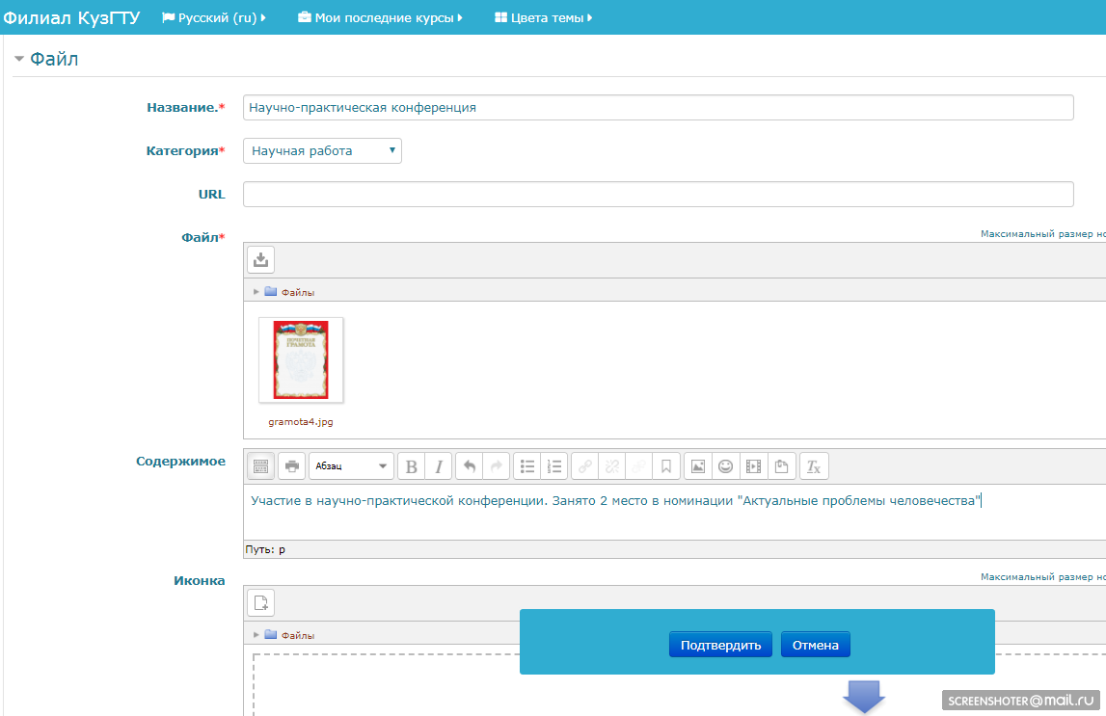

Slide 12
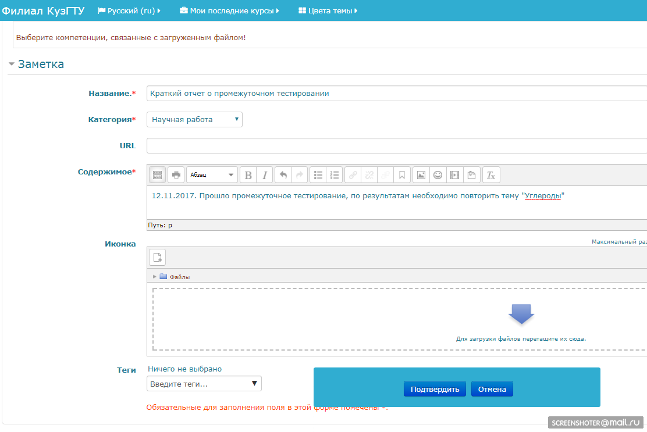

Slide 13
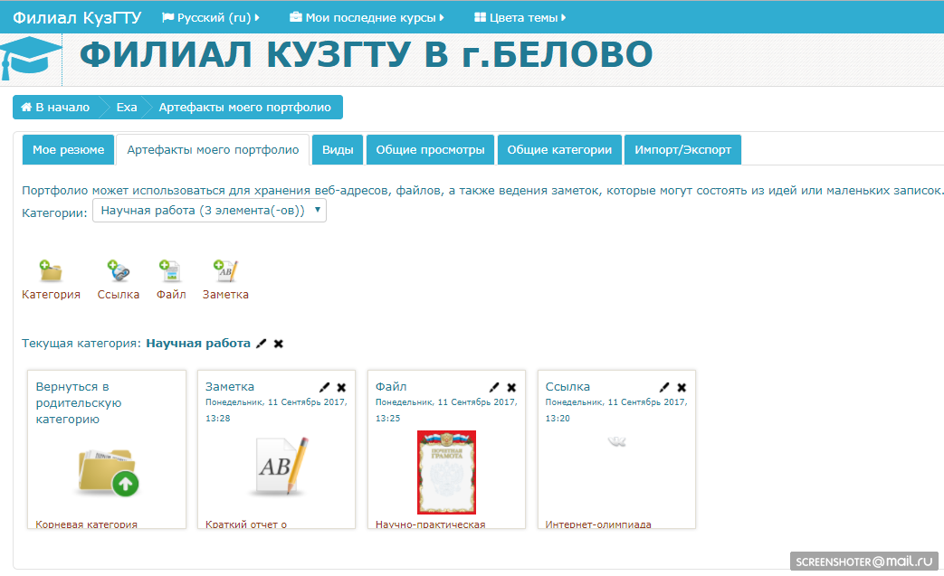

Slide 14
Это были основные этапы формирования портфолио студента.

